Slide 1

Arquitetura e Organização de Computadores
Memória Cache

Slide 2
Universidade Tuiuti do Paraná | Tema da apresentação
Memória Cache
Tópicos
Mapeamento de dados MP/Cache – Associativo por Conjunto

Slide 3
Universidade Tuiuti do Paraná | Tema da apresentação
Memória Cache
Mapeamento Associativo por Conjunto
Tenta resolver o problema de conflito de blocos na mesma linha (mapeamento direto) e problema de custo da comparação do campo tag (mapeamento associativo)
Solução de compromisso entre as técnicas anteriores
Divide-se o espaço de linhas da cache em conjuntos de N linhas
Cada conjunto é tratado pelo sistema como método direto
Dentro de cada conjunto, o método é o associativo

Slide 4
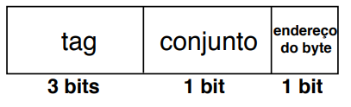
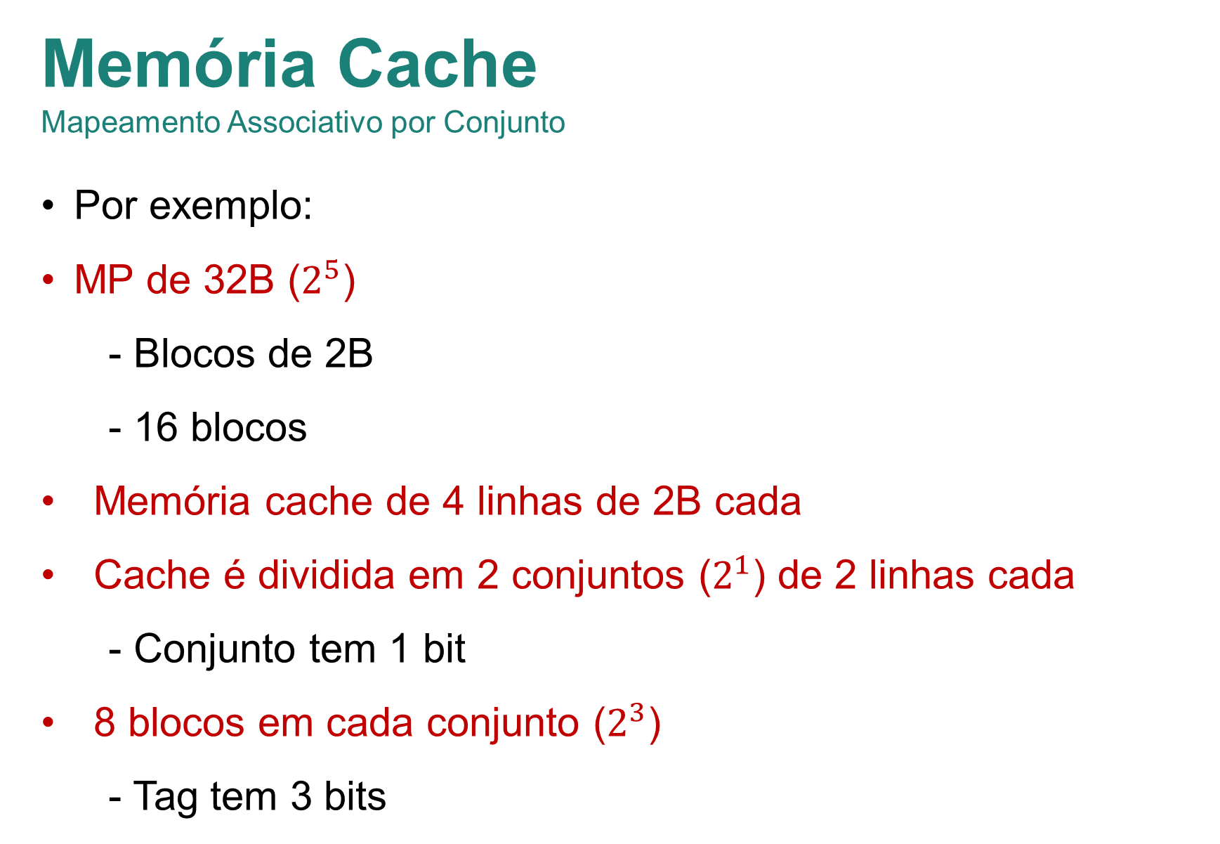
Universidade Tuiuti do Paraná | Tema da apresentação
Memória Cache
Mapeamento Associativo por Conjunto
Por exemplo:
MP de 32B ($2^{5}$)
- Blocos de 2B
- 16 blocos
Memória cache de 4 linhas de 2B cada
Cache é dividida em 2 conjuntos ($2^{1}$) de 2 linhas cada
- Conjunto tem 1 bit
8 blocos em cada conjunto ($2^{3}$)
- Tag tem 3 bits

Slide 5
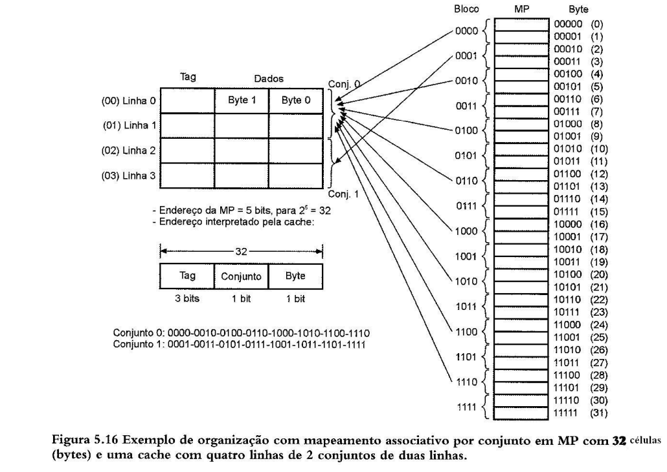
Universidade Tuiuti do Paraná | Tema da apresentação
Memória Cache
Mapeamento Associativo por Conjunto

Slide 6
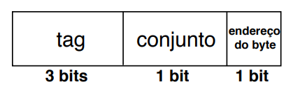
Universidade Tuiuti do Paraná | Tema da apresentação
Memória Cache
Acesso a Cache com Mapeamento Associativo por Conjunto
Endereço da MP é interpretado pelo sistema de controle da cache
Tag – 3 bits
Conjunto – 1 bit
1 bit endereço do byte
Valor do campo conjunto é identificado
Verifica se o bloco está na cache
Valor do campo tag é replicado em todos os elementos de comparação (1 por linha do conjunto)
Todas as comparações são feitas simultaneamente

Slide 7
Universidade Tuiuti do Paraná | Tema da apresentação
Memória Cache
Acesso a Cache com Mapeamento Associativo por Conjunto
Se for igual => hit
Valor do byte é passado para processador pelo BD
Se não => miss
Sistema inicia localização do bloco na MP para transferir cópia para o conjunto específico
  - A linha dentro do conjunto é escolhida de acordo com a política de substituição de linhas

Slide 8
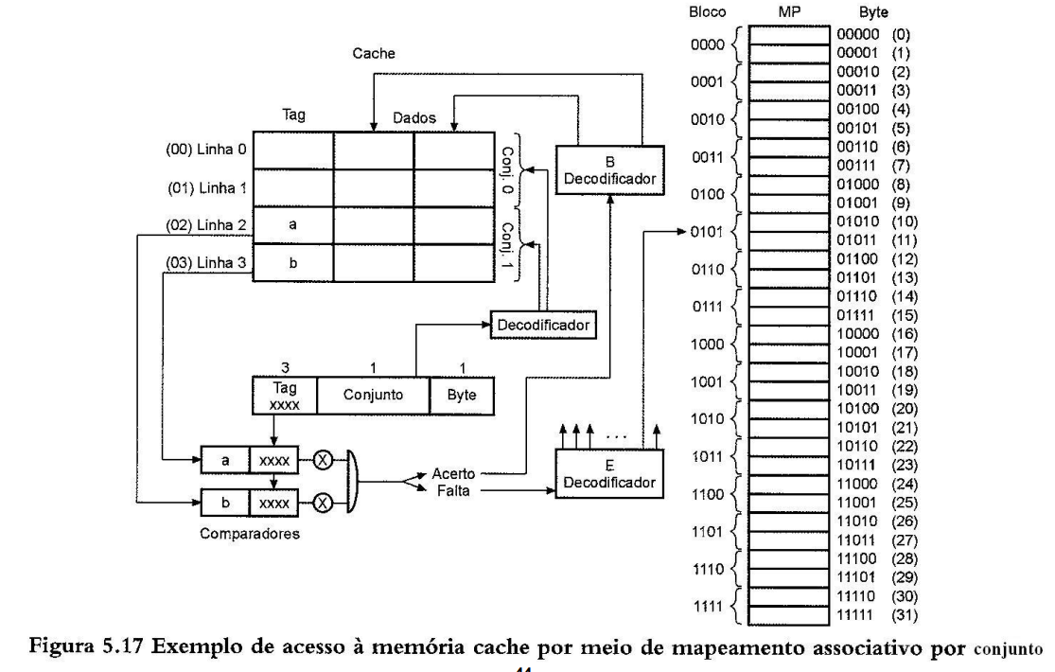
Universidade Tuiuti do Paraná | Tema da apresentação
Memória Cache
Acesso a Cache com Mapeamento Associativo por Conjunto

Slide 9
Universidade Tuiuti do Paraná | Tema da apresentação
Memória Cache
Mapeamento Associativo por Conjunto
Seja uma MP constituída de blocos com largura de 32 bytes, associada a uma cache com 128KB, que usa mapeamento associativo por conjunto de 4. Em um dado instante, o processador realiza um acesso, colocando o seguinte endereço 3FC92B6. Determine qual deverá ser o valor binário do conjunto que será localizado pelo sistema de controle de cache.

Slide 10
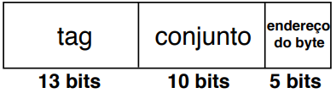
Universidade Tuiuti do Paraná | Tema da apresentação
Memória Cache
Mapeamento Associativo por Conjunto
Endereço de 7 algarismos hexa = 7 x 4 = 28 bits
32 bytes por blocos = endereço do byte tem 5 bits
Quantidade de linhas = total cache / largura da linha
128KB / 32B = 4k = 12 bits
Quantidade de conjuntos = quantidade linhas / tamanho do conjunto
4K / 4 = 10 bits
Campo Tag tem 28 – 5 – 10 = 13 bits

Slide 11
Universidade Tuiuti do Paraná | Tema da apresentação
Memória Cache
Mapeamento Associativo por Conjunto
Endereço 3FC92B6
Em binário: 0011 1111 1100 1001 0010 1011 0110
Tag (13 bits): 0011111111001
Conjunto (10 bits) = 0010010101
Endereço do byte = 10110

Slide 12
Universidade Tuiuti do Paraná | Tema da apresentação
Memória Cache
Mapeamento Associativo por Conjunto
A maioria dos sistemas emprega mapeamento associativo por conjunto, variando o valor de N
Conjuntos de 4, 6 e 16.
A medida que a capacidade da cache aumenta, aumenta-se o número de linhas por conjunto (N), de modo a equilibrar as vantagens dos métodos anteriores
Facilidade de identificação do conjunto e flexibilidade da posição do bloco no conjunto

Slide 13
Universidade Tuiuti do Paraná | Tema da apresentação
Memória Cache
Mapeamento Associativo por Conjunto - Algoritmos
Qual dos blocos armazenados deve ser substituído por um novo bloco?
Decisão necessária quando método de mapeamento é associativo
Algoritmos:
LRU – Least Recently Used
FIFO – First-in, First-Out
LFU – Least Frequently Used
Escolha aleatória

Slide 14
Universidade Tuiuti do Paraná | Tema da apresentação
Memória Cache
Mapeamento Associativo por Conjunto - Algoritmos
LRU – Least Recently Used
Escolhe o bloco que não é usado há mais tempo
Bit indicando que linha foi usada pelo processador
Em caches associativos por conjuntos de 2 => simples de implementar
Quando uma das linhas for acessada, bit é setado (1) e o bit da outra linha do conjunto é zerado
Quando aumenta a associatividade, problema se torna maior => difícil implementar processo de forma exata

Slide 15
Universidade Tuiuti do Paraná | Tema da apresentação
Memória Cache
Mapeamento Associativo por Conjunto - Algoritmos
FIFO – First-In, First-Out
Esquema de fila
  - Primeira a chegar é o primeiro a sair
  Escolha independe da frequência de uso do bloco pelo processador
  LFU – Least Frequently Used
  - Bloco que teve menos acessos pelo processador é escolhido
  Escolha aleatória
  - Bloco é escolhido aleatoriamente, independente do seu uso pelo processador

Slide 16
Universidade Tuiuti do Paraná | Tema da apresentação
Memória Cache
Mapeamento Associativo por Conjunto - Algoritmos
Estudo sobre memórias cache, baseado em simulações, indica que escolha aleatória reduz muito pouco o desempenho do sistema em comparação com os demais algoritmos
Simples de implementar
Quando associatividade aumenta (conjuntos de 4/8etc..), LRU e aleatório quase se equivalem em desempenho
Aleatório é mais simples e barato em termos de hardware

Slide 17
